Slide 1

Межрегиональное управление
Федеральной службы по регулированию алкогольного рынка
по Уральскому федеральному округу
«Применение визуальных способов проверки подлинности федеральных специальных и акцизных марок»
Ханты-Мансийск
2018 год

Slide 2
Структура основных правонарушений по регионам, входящим в Уральский федеральный округ за период 2017 года и 6 месяцев 2018 года
Наименование нарушения | Уральский федеральный округ | Свердловская область | Челябинская область | Тюменская область | Курганская область | Ханты-Мансийский автономный округ – Югра | Ямало-Ненецкий автономный округ
Выпуск и оборот продукции немаркированной или маркированной поддельными ФСМ или акцизными марками (ст. 15.12 КоАП РФ): за 6 месяцев 2018 года | 349 129 | 56 23 | 58 27 | 172 23 | 46 46 | 11 0 | 6 2
Нарушение порядка учета алкогольной продукции (ст. 14.19 КоАП РФ) : за 6 месяцев 2018 года | 93 45 | 22 18 | 47 11 | 10 6 | 6 5 | 7 4 | 1 1
нарушением условий, предусмотренных специальным разрешением (лицензией) (ч. 1 ст. 14.17 КоАП РФ) за 6 месяцев 2018 года | 11 9 | 5 4 | 1 2 | 0 2 | 1 0 | 3 1 | 1 0
Осуществление деятельность без соответствующей лицензии (ч. 3 ст. 14.17 КоАП РФ) за 6 месяцев 2018 года | 80 12 | 50 5 | 7 1 | 6 2 | 2 2 | 14 1 | 1 1
Нарушение сроков представления декларации и искажение данных (ст. 15.13 КоАП РФ) за 6 месяцев 2018 года | 212 96 | 69 49 | 69 19 | 35 22 | 12 2 | 24 3 | 3 1
Несоблюдение минимальных цен (ч. 2 ст. 14.6 КоАП РФ) за 6 месяцев 2018 года | 51 42 | 24 14 | 13 8 | 2 4 | 1 3 | 10 7 | 1 6
Прочее (ч. 2 ст. 14.16, ч. 22 ст. 19.5, ч. 1 ст. 20.25 КоАП РФ и др.) за 6 месяцев 2018 года | 105 74 | 34 25 | 34 27 | 5 12 | 9 8 | 7 2 | 4 0

Slide 3
Межрегиональное управление
Федеральной службы по регулированию алкогольного рынка
по Уральскому федеральному округу

Slide 4
Межрегиональное управление
Федеральной службы по регулированию алкогольного рынка
по Уральскому федеральному округу

Slide 5
Межрегиональное управление
Федеральной службы по регулированию алкогольного рынка
по Уральскому федеральному округу

Slide 6
Межрегиональное управление
Федеральной службы по регулированию алкогольного рынка
по Уральскому федеральному округу

Slide 7
Выявленные цеха и склады, используемые для незаконного производства и оборота алкогольной продукции
Межрегиональное управление
Федеральной службы по регулированию алкогольного рынка
по Уральскому федеральному округу

Slide 8
Взаимодействие с органами МВД
Межрегиональное управление
Федеральной службы по регулированию алкогольного рынка
по Уральскому федеральному округу

Slide 9
Структура изъятой из незаконного оборота алкогольной и спиртосодержащей продукции на территории Уральского федерального округа за период 2015-2017 годы и 6 месяцев 2018 года.
ВОДКА
2015 год – 17835 дкл. (32%)
2016 год - 17944 дкл. (60%)
2017 год – 36538,8 дкл. (89%)
6 месяцев 2018 года – 2000,8 дкл. (12,25%)
КОНЬЯК
2015 год – 2900 дкл. (5%)
2016 год - 4498 дкл. (15%)
2017 год – 1345,4 (3,2%)
6 месяцев 2018 года – 807,5 дкл. (4,94%)
Другие наименования
2015 год – 11147 дкл. (20%)
2016 год - 2209,7 дкл. (8%)
2017 год – 21,6 дкл. (0,1%)
6 месяцев 2018 года – 11,2 дкл. (0,09%)
Вина специальные
2015 год – 2787 дкл. (5%)
2016 год - 912,8 дкл. (3%)
2017 год – 320 дкл. (0,9%)
6 месяцев 2018 года – 39,6 дкл. (0,24%)
Пиво и пивные напитки
2015 год – 21179 дкл. (38%)
2016 год - 4 010 дкл. (14%)
2017 год – 2814 дкл. (6,8%)
6 месяцев 2018 года – 13469,5 дкл. (82,48%)
Межрегиональное управление
Федеральной службы по регулированию алкогольного рынка
по Уральскому федеральному округу

Slide 10
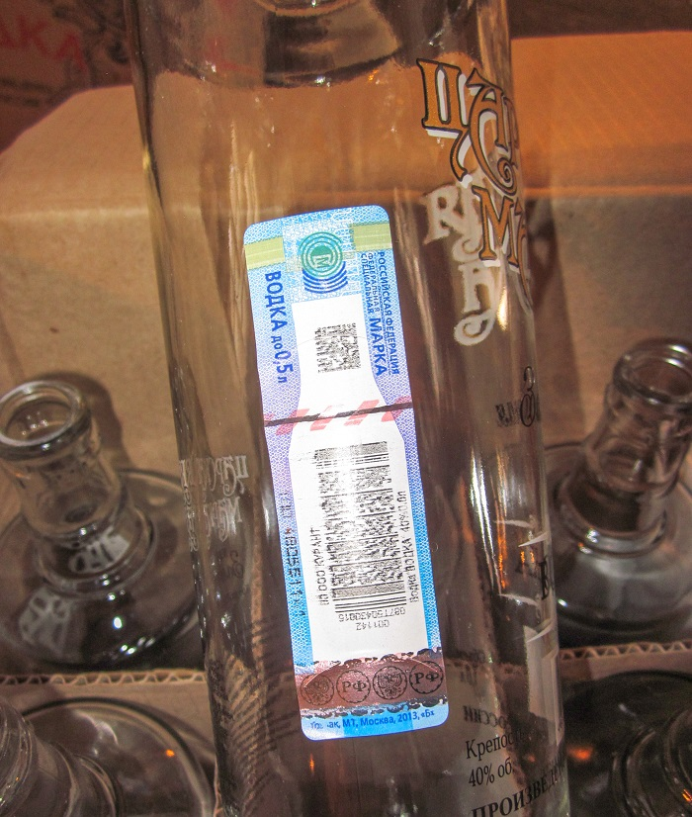
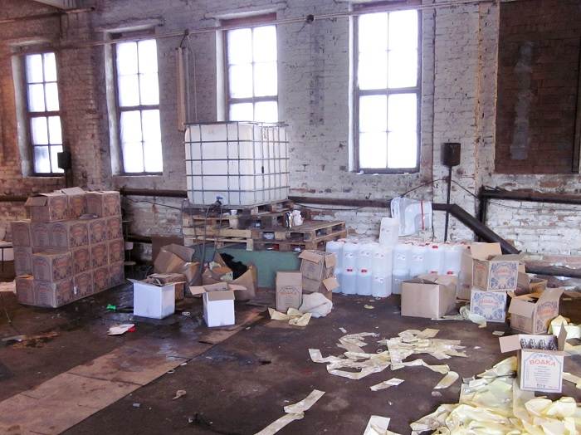
Выявленные цеха и склады, используемые для незаконного производства и оборота алкогольной продукции
31 марта 2017 года представители Росалкогольрегулирования совместно с сотрудниками ОЭБ и ПК УМВД России по городу Екатеринбургу и УЭБ и ПК ГУ МВД России по Свердловской провели контрольные мероприятия на территории поселка Исток г. Екатеринбург Свердловской области.
Межрегиональное управление
Федеральной службы по регулированию алкогольного рынка
по Уральскому федеральному округу

Slide 11
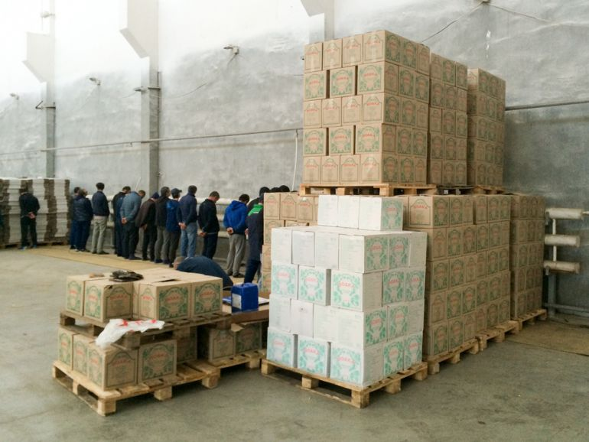
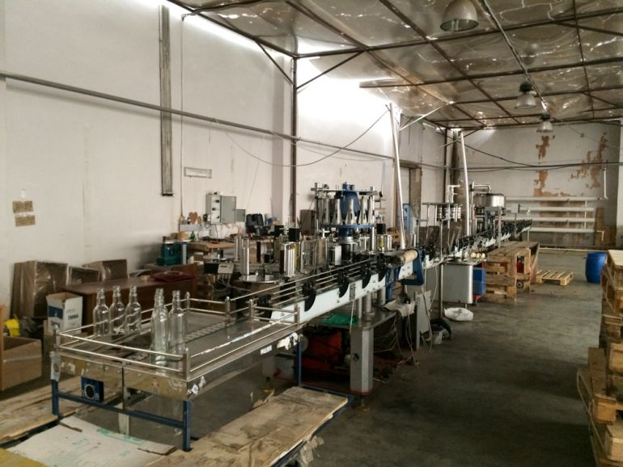
Выявленные цеха и склады, используемые для незаконного производства и оборота алкогольной продукции
16 августа 2017 года представители Межрегионального управления Росалкогольрегулирования по Уральскому федеральному округу совместно с сотрудниками ГУ МВД России по Свердловской области провели контрольные мероприятия на территории г. Березовский.
Межрегиональное управление
Федеральной службы по регулированию алкогольного рынка
по Уральскому федеральному округу

Slide 12
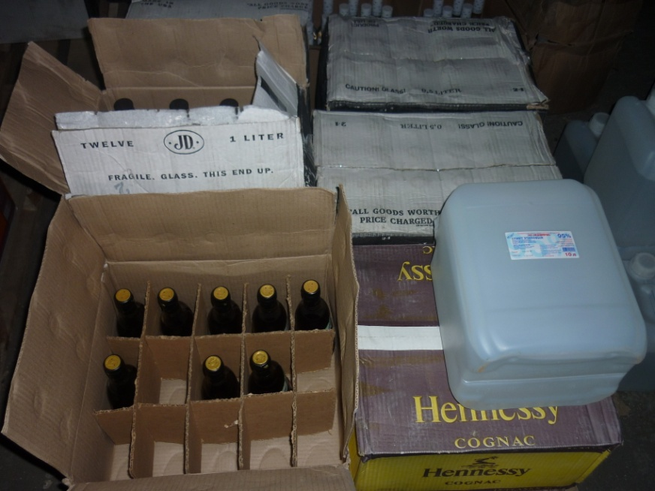
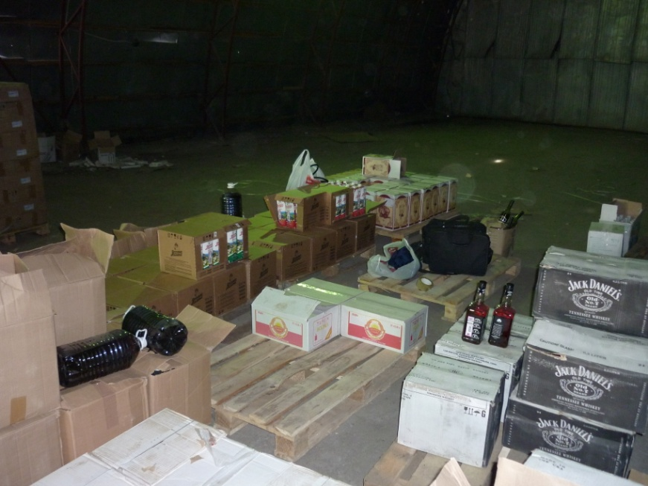
Выявленные цеха и склады, используемые для незаконного производства и оборота алкогольной продукции
13 марта 2017 года представители Межрегионального управления Росалкогольрегулирования по Уральскому федеральному округу совместно с сотрудниками ОЭБ и ПК Южно-Уральского линейного Управления МВД России на транспорте провели контрольные мероприятия на территории г. Челябинска.
Межрегиональное управление
Федеральной службы по регулированию алкогольного рынка
по Уральскому федеральному округу

Slide 13
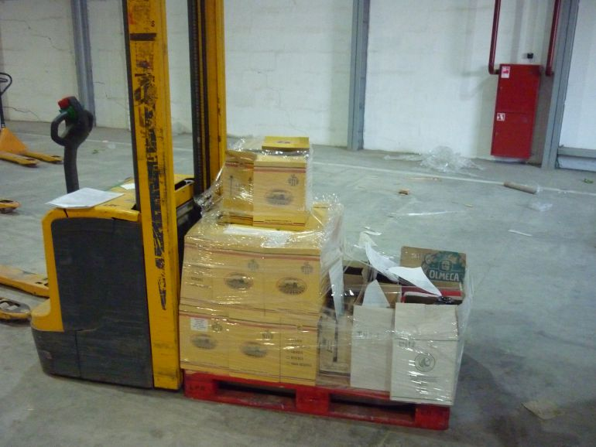
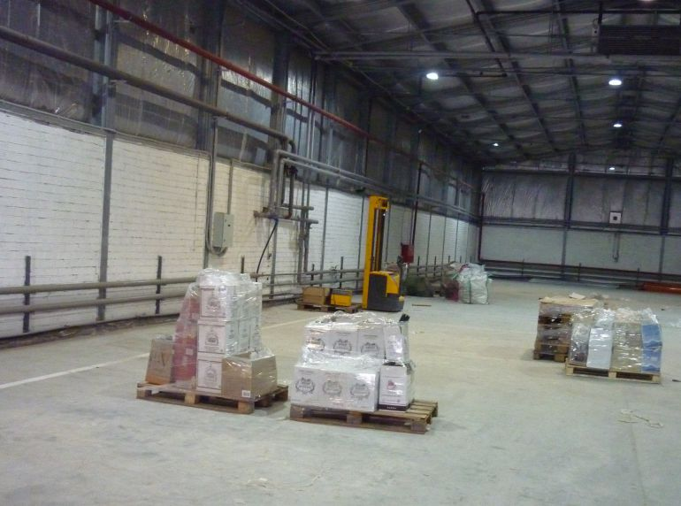
Выявленные цеха и склады, используемые для незаконного производства и оборота алкогольной продукции
17 октября 2017 года сотрудниками МРУ Росалкогольрегулирования по Уральскому федеральному округу (далее – Управление) совместно с сотрудниками ГУ МВД России по Свердловской области в ходе проведения контрольного мероприятия по адресу: Свердловская обл., г. Екатеринбург,ул.Карьерная,24,В.
Межрегиональное управление
Федеральной службы по регулированию алкогольного рынка
по Уральскому федеральному округу

Slide 14
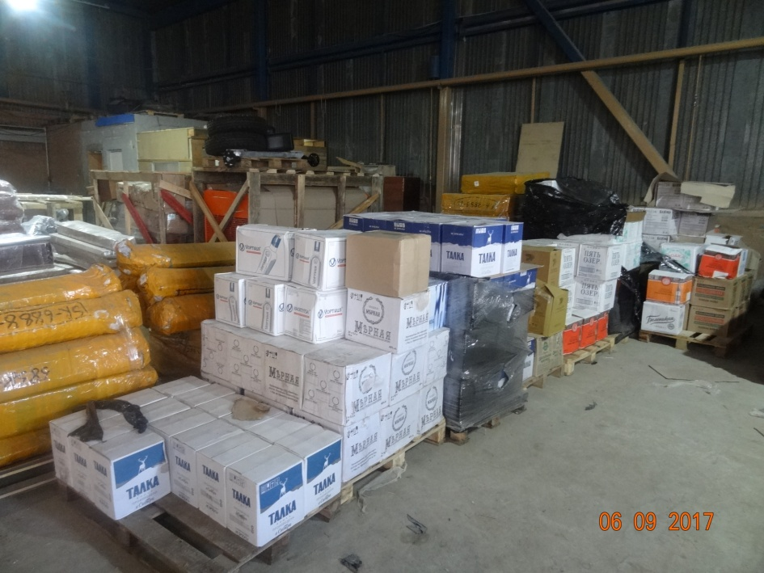
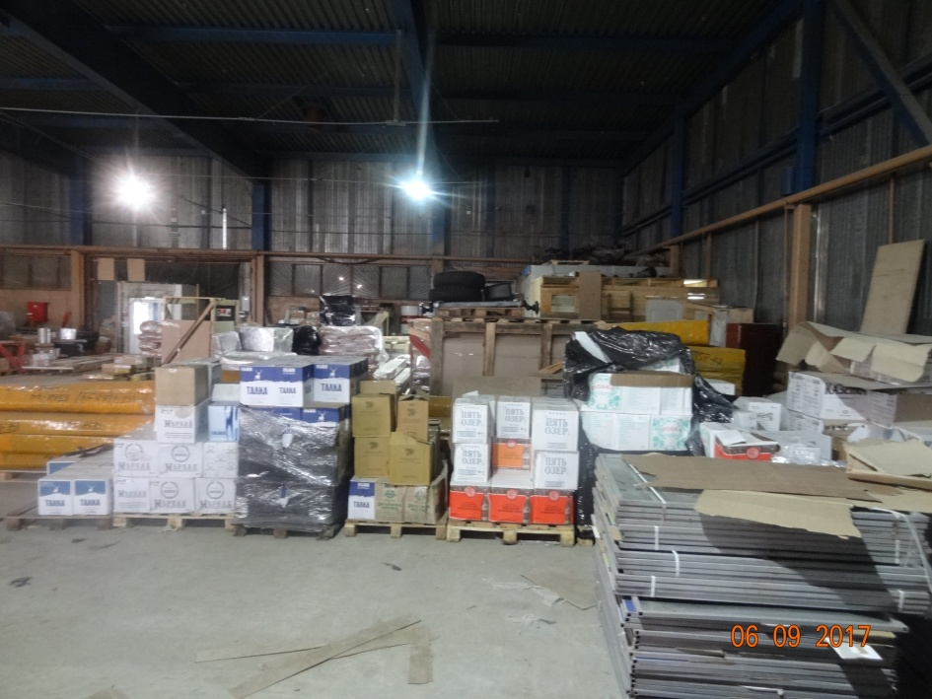
Выявленные цеха и склады, используемые для незаконного производства и оборота алкогольной продукции
6-7 сентября 2017 года сотрудниками МРУ Росалкогольрегулирования по Уральскому федеральному округу совместно с сотрудниками Департамента агропромышленного комплекса, торговли и продовольствия Ямало-Ненецкого автономного округа и представителем Регионального управления ФСБ России по Тюменской области в ходе проведения контрольного мероприятия на территории Ямало-Ненецкий автономный округа, г. Новый Уренгой.
Межрегиональное управление
Федеральной службы по регулированию алкогольного рынка
по Уральскому федеральному округу

Slide 15
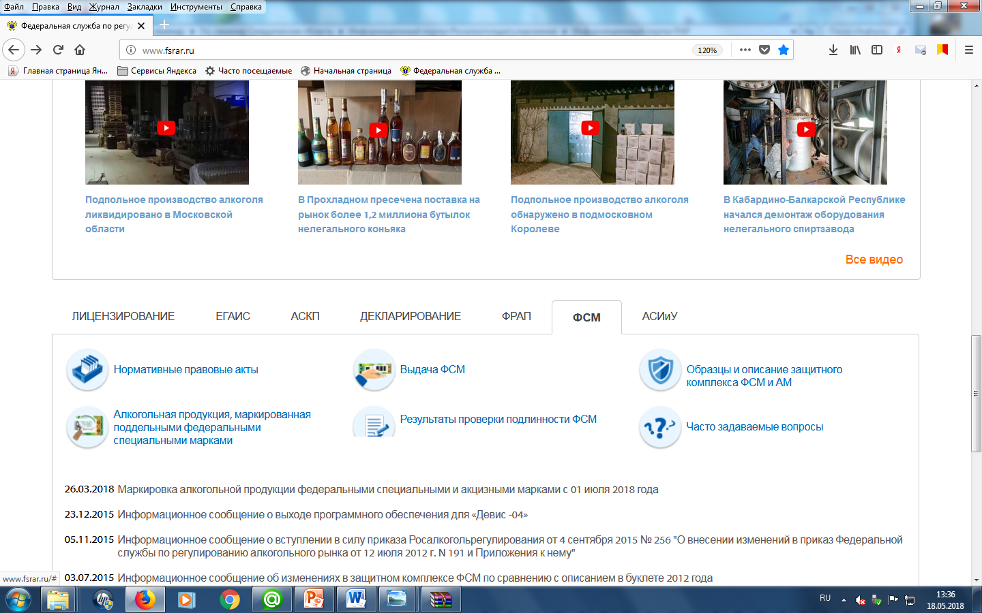
ИНФОРМАЦИОННЫЙ ПОРТАЛ РОСАЛКОГОЛЬРЕГУЛИРОВАНИЯ

Slide 16
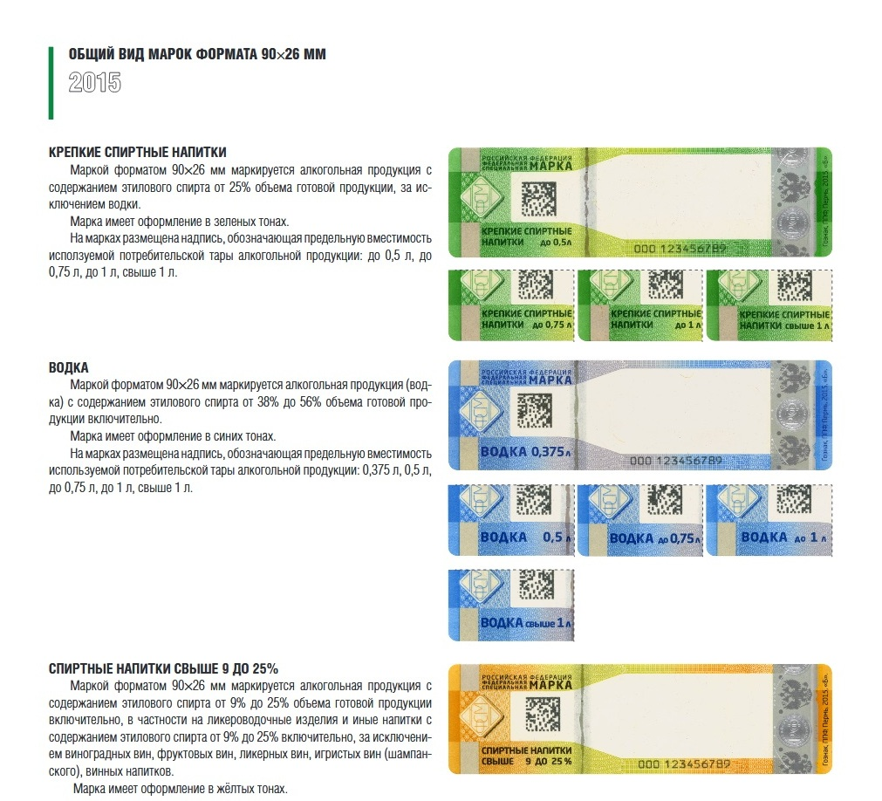
ИНФОРМАЦИОННЫЙ ПОРТАЛ РОСАЛКОГОЛЬРЕГУЛИРОВАНИЯ
Образцы и описание защитного комплекса ФСМ и АМ

Slide 17
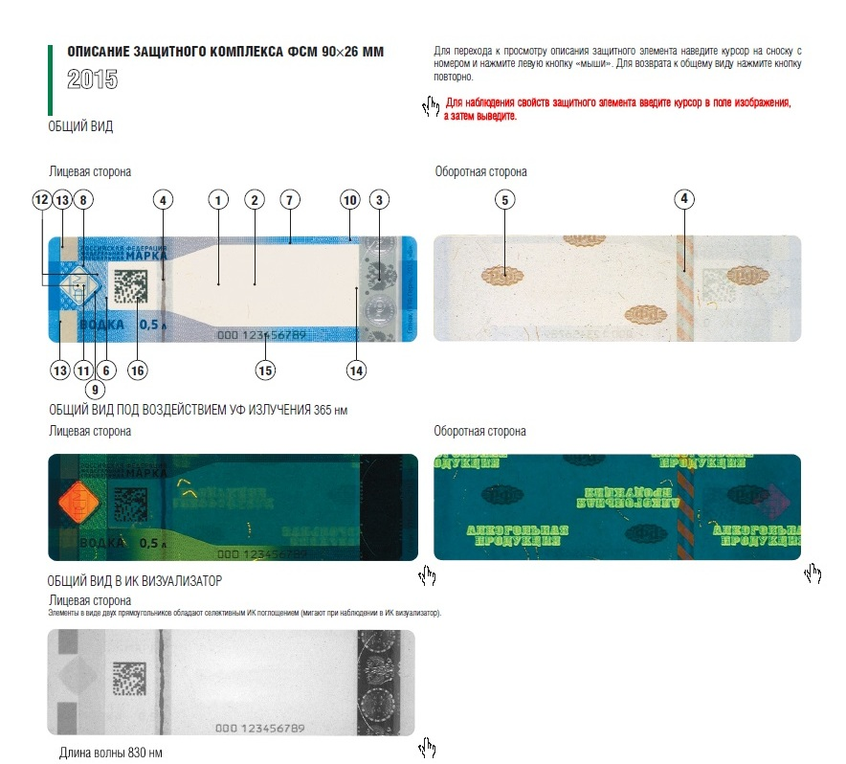
Описание защитного комплекса федеральных специальных марок образца 2015 года

Slide 18
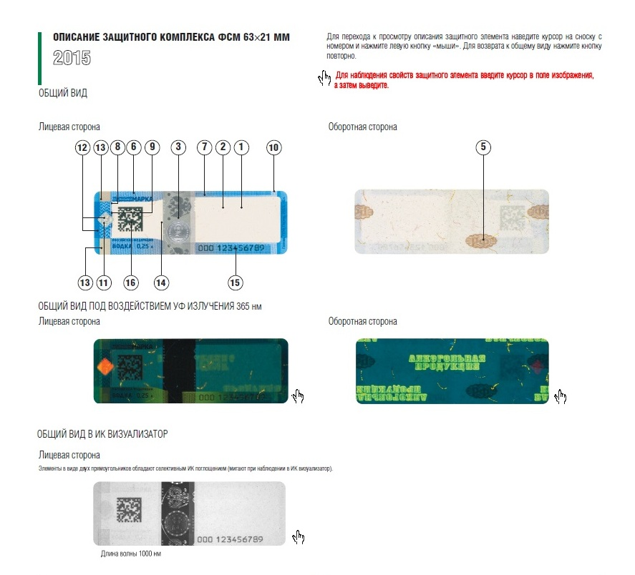
Описание защитного комплекса федеральных специальных марок образца 2015 года

Slide 19
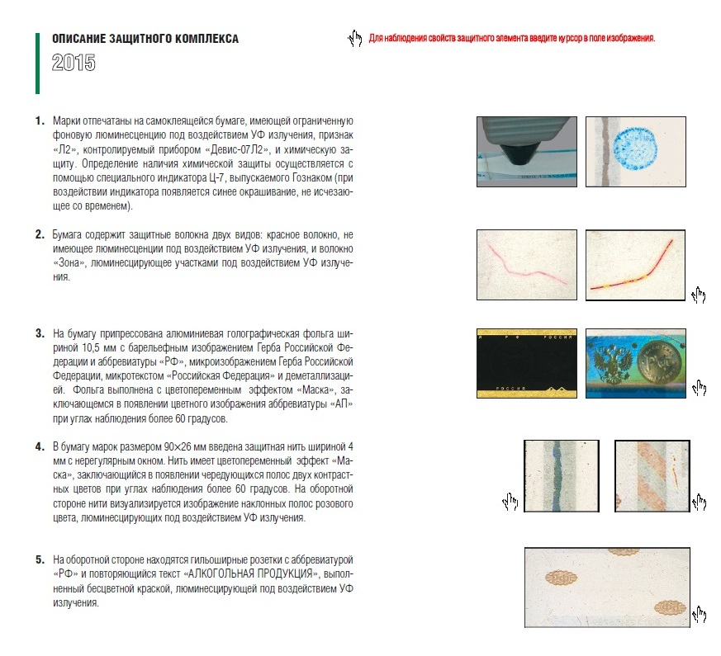
Описание защитного комплекса федеральных специальных марок образца 2015 года

Slide 20
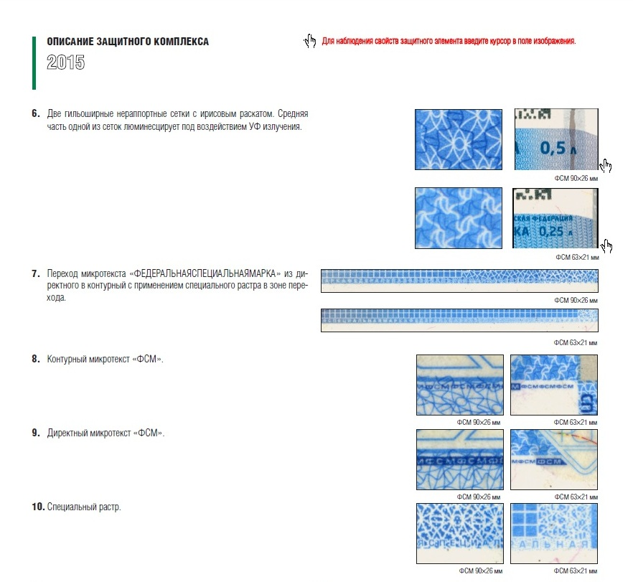
Описание защитного комплекса федеральных специальных марок образца 2015 года

Slide 21
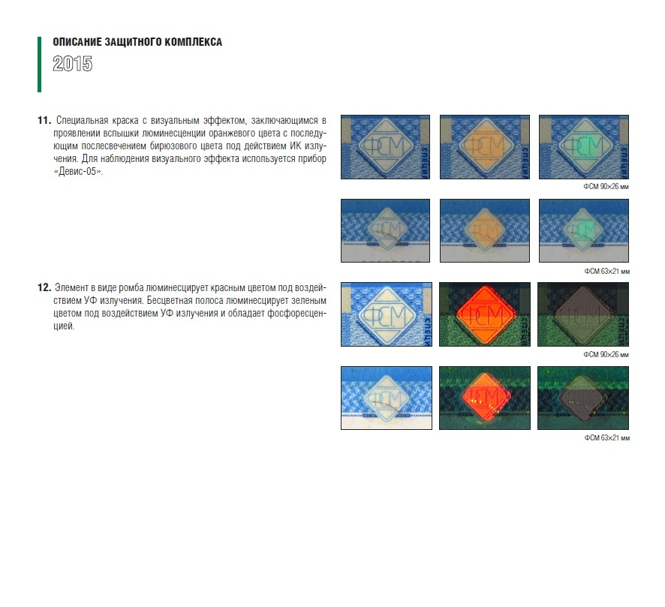
Описание защитного комплекса федеральных специальных марок образца 2015 года

Slide 22
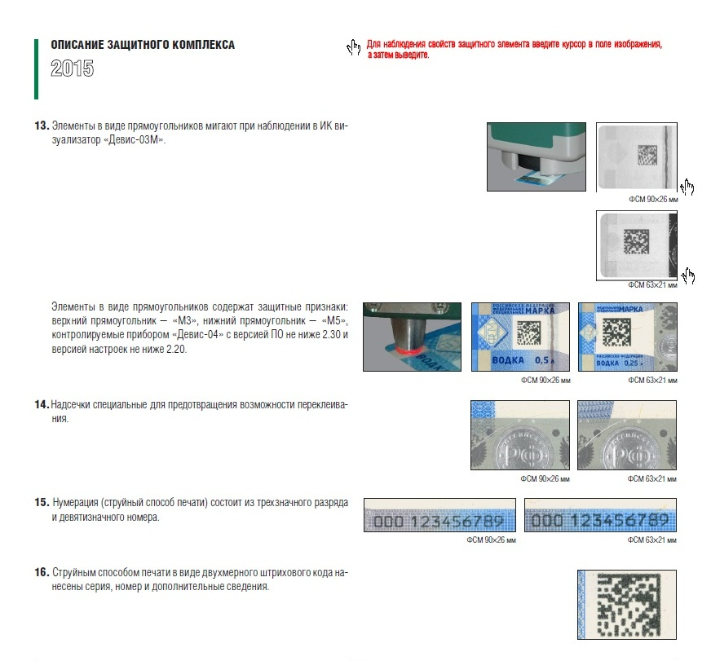
Описание защитного комплекса федеральных специальных марок образца 2015 года

Slide 23
ИНФОРМАЦИОННЫЙ ПОРТАЛ РОСАЛКОГОЛЬРЕГУЛИРОВАНИЯ

Slide 24
ИНФОРМАЦИОННЫЙ ПОРТАЛ РОСАЛКОГОЛЬРЕГУЛИРОВАНИЯ
Алкогольная продукция, маркированная поддельными федеральными специальными марками
В связи с участившимися случаями выявления в обороте продукции, маркированной поддельными федеральными специальными марками, Росалкогольрегулирование обращает внимание организаций оптовой и розничной торговли на необходимость регулярной проверки закупаемой алкогольной продукции на предмет подлинности ФСМ.
Проверка осуществляется через раздел «Личный кабинет» на официальном сайте Росалкогольрегулирования.
Напоминаем, что ответственность за оборот нелегальной алкогольной продукции, маркированной поддельными федеральными специальными марками или марками с искаженной информацией, предусмотрена п.3 ст. 20 Федерального закона № 171-ФЗ, ст. 171 прим. 1 и ст. 327 прим. 1 УК РФ, ст. 15.12 ч. 2 КоАП.

Slide 25
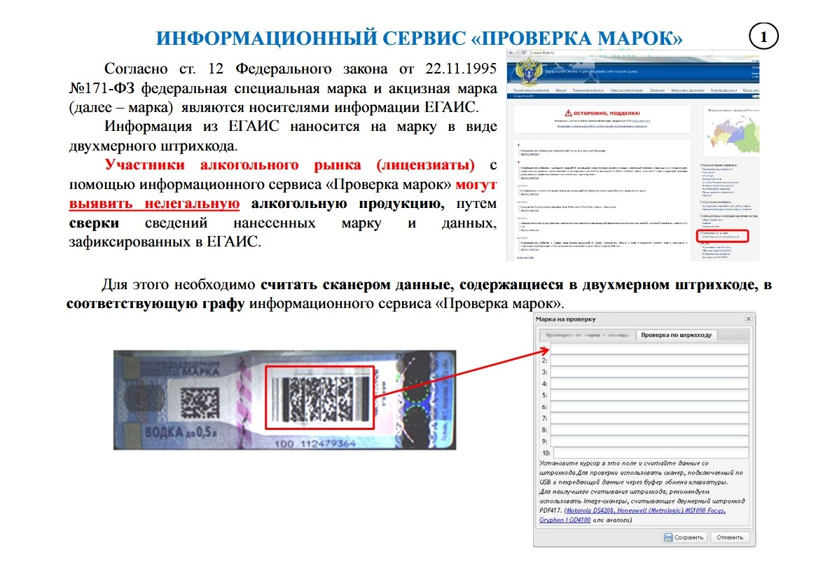

Slide 26
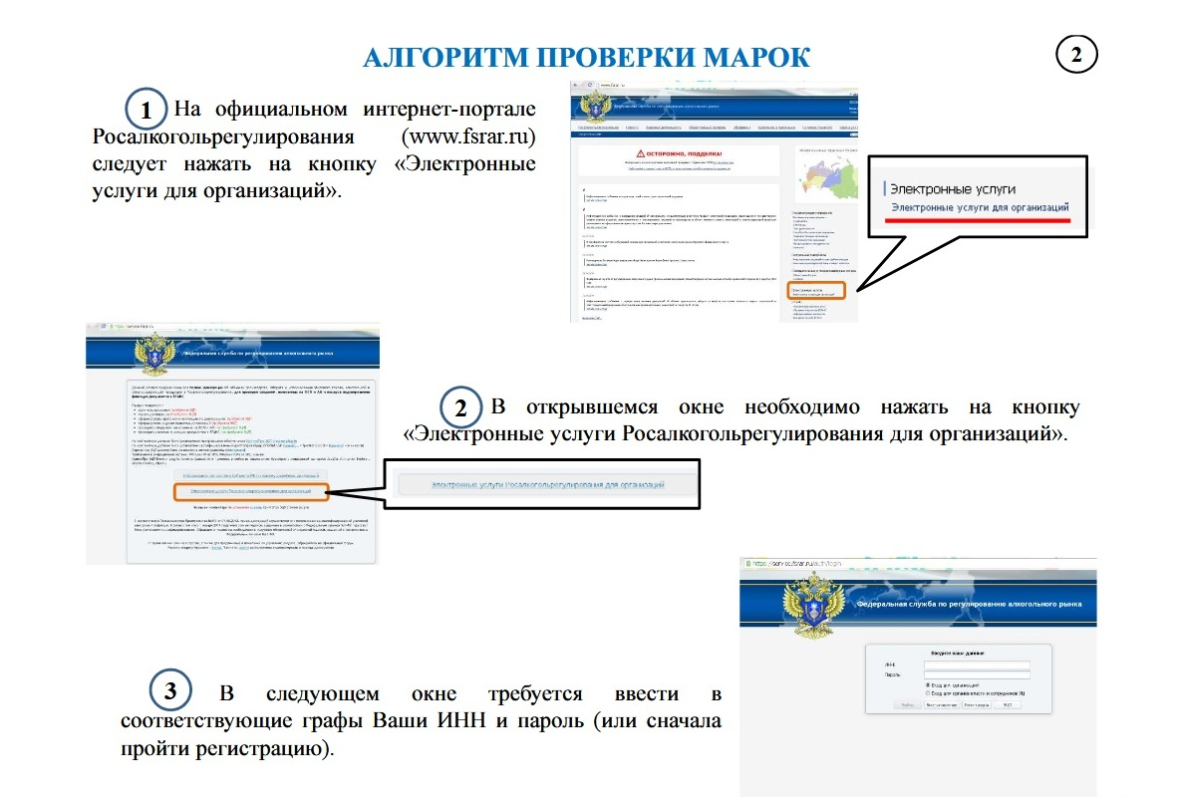

Slide 27
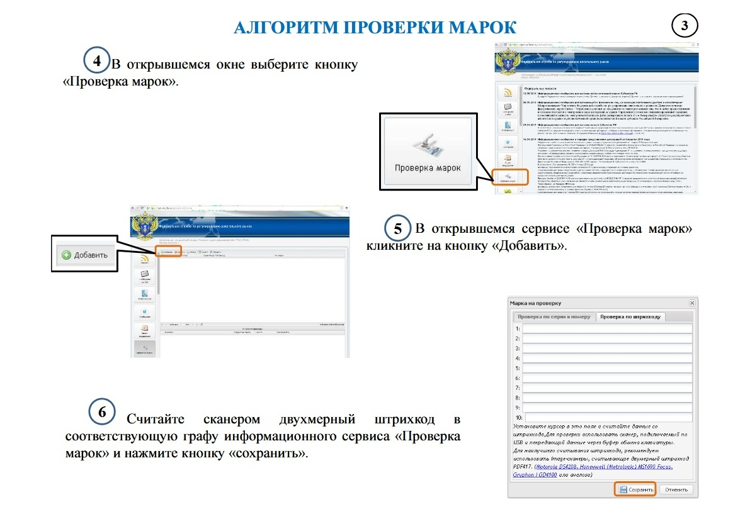

Slide 28
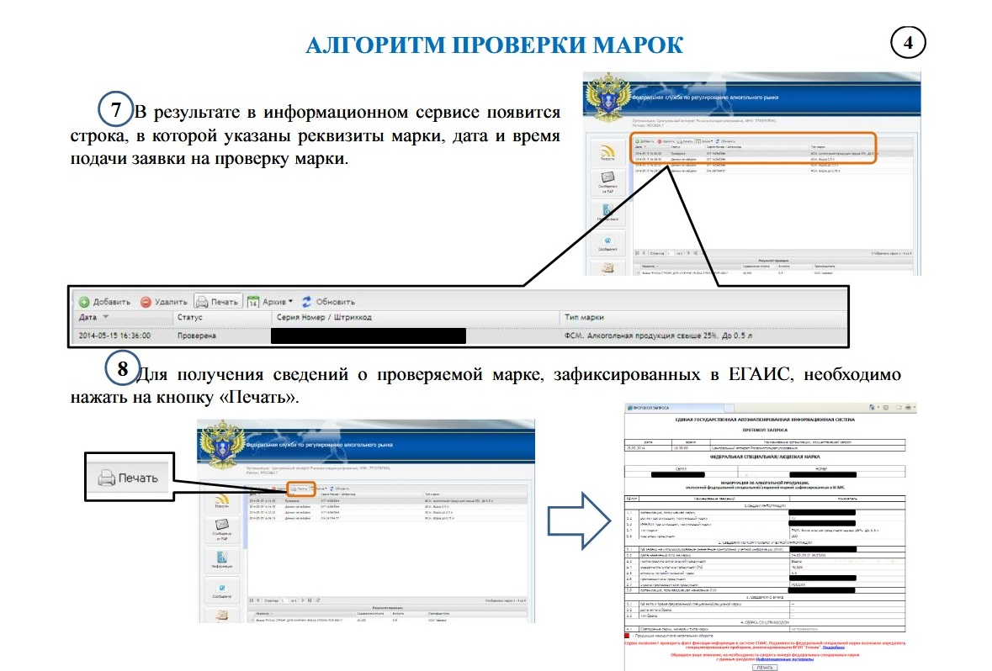

Slide 29
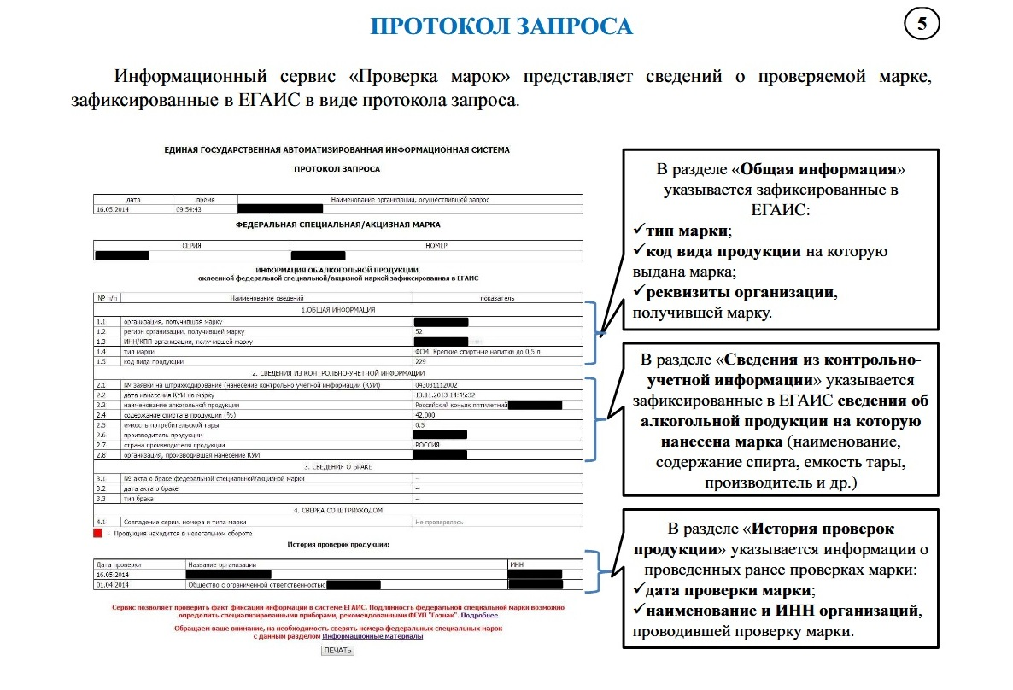

Slide 30
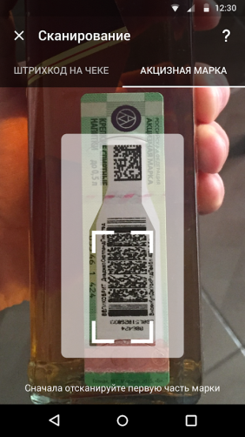
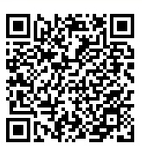
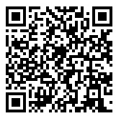
АНТИКОНТРАФАКТ АЛКО
АнтиКонтрафакт Алко - бесплатное приложение, разработанное Федеральной службой по регулированию алкогольного рынка, которое позволяет:
- Определить легальность алкогольной продукции по данным из ЕГАИС
- Определить легальность продажи алкогольной продукции в торговой точке
- Найти ближайшие легальные пункты реализации алкогольной продукции
- Сообщить о найденном нарушении в федеральную службу по регулированию алкогольного рынка.
Пользоваться программой очень просто - с помощью камеры мобильного устройства необходимо отсканировать акцизную марку (либо штрихкод на чеке), после чего приложение самостоятельно осуществляет сверку с Единой государственной автоматизированной информационной системой (ЕГАИС) и демонстрирует на экране результаты проверки.
АнтиКонтрафакт Алко – можно скачать в мобильных приложениях
Google Play AppStore

Slide 31
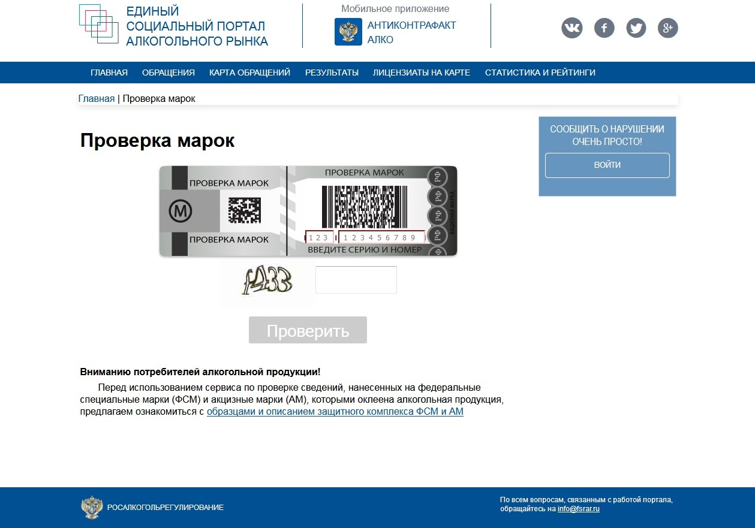
Онлайн проверка марок на подлинность:
http://public.fsrar.ru/checkmark

Slide 32
Выпуск и оборот продукции немаркированной или маркированной поддельными федеральными специальными или акцизными марками ч. 3, 4 ст. 15.12 КоАП РФ
Порядок маркировки
Федеральный закон от 22.11.1995 N 171-ФЗ «О государственном регулировании производства и оборота этилового спирта, алкогольной и спиртосодержащей продукции и об ограничении потребления (распития) алкогольной продукции»
Постановление Правительства РФ от 21.12.2005 N 785 «О маркировке алкогольной продукции федеральными специальными марками» (вместе с «Правилами нанесения на федеральные специальные марки сведений о маркируемой ими алкогольной продукции»)
Постановление Правительства РФ от 31.12.2005 N 866 «О маркировке алкогольной продукции акцизными марками» (вместе с «Правилами нанесения на акцизные марки сведений о маркируемой ими алкогольной продукции», «Правилами маркировки алкогольной продукции акцизными марками»)
Межрегиональное управление
Федеральной службы по регулированию алкогольного рынка
по Уральскому федеральному округу

Slide 33
АДМИНИСТРАТИВНАЯ ОТВЕТСТВЕННОСТЬ
Статья 14.16. Часть 2.Нарушение правил продажи этилового спирта, алкогольной и спиртосодержащей продукции
Оборот этилового спирта (за исключением розничной продажи), алкогольной и спиртосодержащей продукции без сопроводительных документов, удостоверяющих легальность их производства и оборота, определенных федеральным законом, влечет наложение административного штрафа на должностных лиц в размере от десяти тысяч до пятнадцати тысяч рублей с конфискацией этилового спирта, алкогольной и спиртосодержащей продукции; на юридических лиц - от двухсот тысяч до трехсот тысяч рублей с конфискацией этилового спирта, алкогольной и спиртосодержащей продукции.
Статья 14.19. Нарушение государственного учета в области производства и оборота этилового спирта, алкогольной и спиртосодержащей продукции
Нарушение установленного законодательством Российской Федерации о государственном регулировании производства и оборота этилового спирта, алкогольной и спиртосодержащей продукции порядка учета объема производства, оборота и (или) использования этилового спирта, алкогольной и спиртосодержащей продукции или порядка учета использования производственных мощностей, объема собранного винограда и использованного для производства винодельческой продукции винограда либо нефиксация информации в Единой государственной автоматизированной информационной системе учета объема производства и оборота этилового спирта, алкогольной и спиртосодержащей продукции в установленном законодательством Российской Федерации о государственном регулировании производства и оборота этилового спирта, алкогольной и спиртосодержащей продукции порядке, влечет наложение административного штрафа на должностных лиц в размере от десяти тысяч до пятнадцати тысяч рублей с конфискацией продукции, явившейся предметом административного правонарушения, либо без таковой; на юридических лиц - от ста пятидесяти тысяч до двухсот тысяч рублей с конфискацией продукции, явившейся предметом административного правонарушения, либо без таковой.
Статья 15.12. Часть 4.Производство или продажа товаров и продукции, в отношении которых установлены требования по маркировке и (или) нанесению информации, без соответствующей маркировки и (или) информации, а также с нарушением установленного порядка нанесения такой маркировки и (или) информации
Оборот алкогольной продукции или табачных изделий без маркировки и (или) нанесения информации, предусмотренной законодательством Российской Федерации, в случае, если такая маркировка и (или) нанесение такой информации обязательны, влечет наложение административного штрафа на граждан в размере от четырех тысяч до пяти тысяч рублей с конфискацией предметов административного правонарушения; на должностных лиц - от десяти тысяч до пятнадцати тысяч рублей с конфискацией предметов административного правонарушения; на юридических лиц - от двухсот тысяч до трехсот тысяч рублей с конфискацией предметов административного правонарушения.
Статья 14.17. Часть 3Нарушение требований к производству или обороту этилового спирта, алкогольной и спиртосодержащей продукции
Производство или оборот этилового спирта, алкогольной и спиртосодержащей продукции без соответствующей лицензии, влечет наложение административного штрафа на должностных лиц в размере от пятисот тысяч до одного миллиона рублей или дисквалификацию на срок от двух до трех лет; на юридических лиц - не более одной пятой совокупного размера выручки, полученной от реализации всех товаров (работ, услуг), за календарный год, предшествующий году, в котором было выявлено административное правонарушение, либо за предшествующую дате выявленного административного правонарушения часть календарного года, в котором было выявлено административное правонарушение, если правонарушитель не осуществлял деятельность по реализации товаров (работ, услуг) в предшествующем календарном году, но не менее трех миллионов рублей с конфискацией продукции, оборудования, сырья, полуфабрикатов, транспортных средств или иных предметов, использованных для производства и оборота этилового спирта, алкогольной и спиртосодержащей продукции, либо без таковой или административное приостановление деятельности на срок от шестидесяти до девяноста суток с конфискацией продукции, оборудования, сырья, полуфабрикатов, транспортных средств или иных предметов, использованных для производства и оборота этилового спирта, алкогольной и спиртосодержащей продукции, либо без таковой.

Slide 34
Выпуск и оборот продукции немаркированной или маркированной поддельными федеральными специальными или акцизными марками ч. 3, 4 ст. 15.12 КоАП РФ
За 2017 год и 6 месяцев 2018 года указанные нарушения совершены
организациями, имеющими лицензию (производители, оптовики, розница) 40 (за 6 месяцев 2018 года – 4)
организациями, осуществляющими незаконную деятельность 40 (за 6 месяцев 2018 года – 12)
369 нарушения совершены гражданами (за 6 месяцев 2018 года – 113)
Виды нарушений
выпуск и оборот алкогольной продукции без маркировки
выпуск и оборот алкогольной продукции с поддельными марками
Межрегиональное управление
Федеральной службы по регулированию алкогольного рынка
по Уральскому федеральному округу

Slide 35
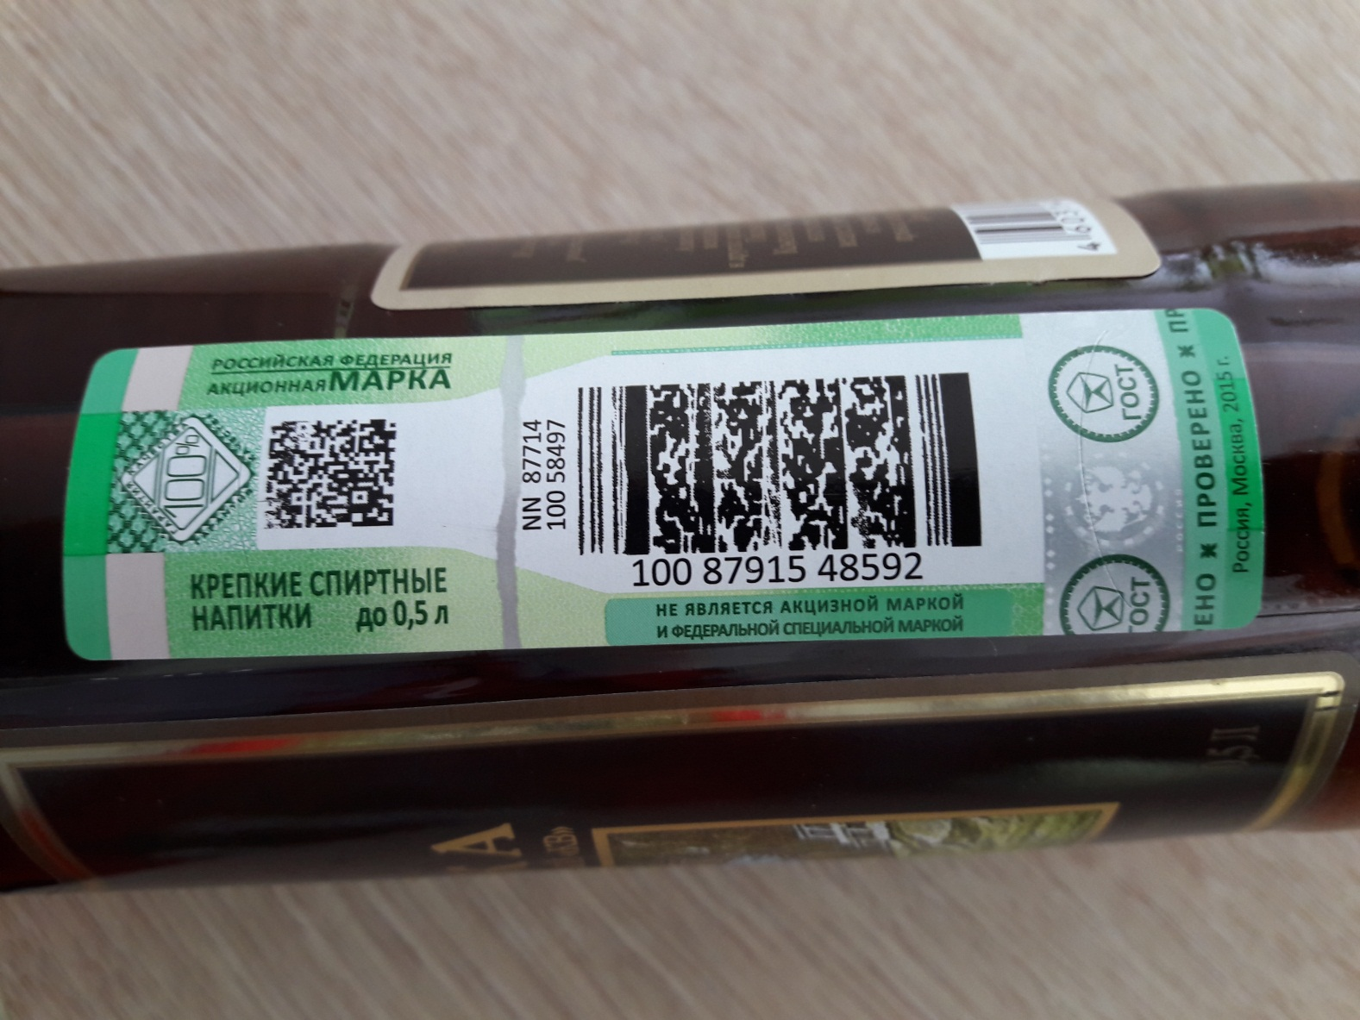
Образец имитации акцизной марки образца 2015 года

Slide 36
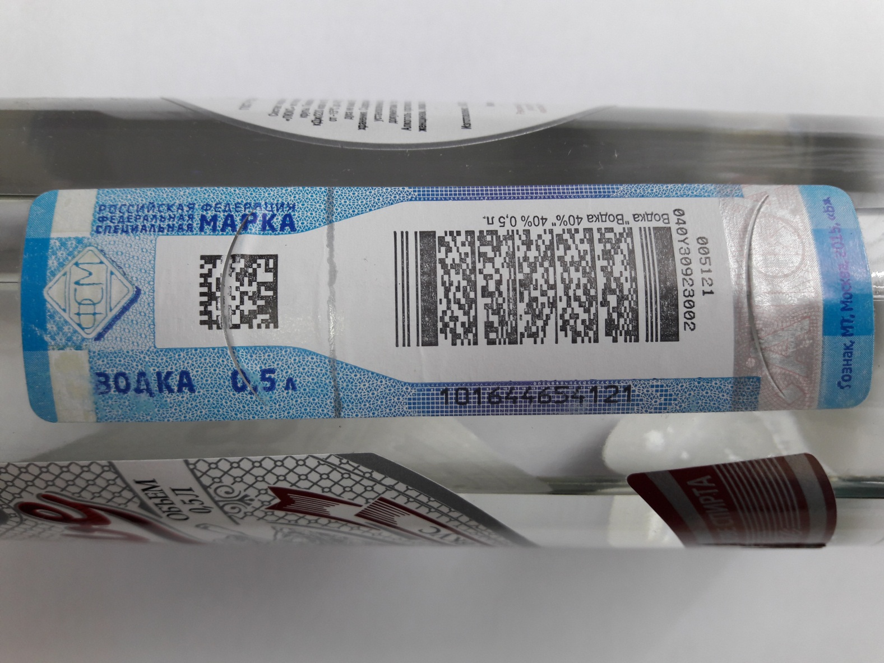
Образец поддельной федеральной специальной марки образца 2015 года

Slide 37
Состав штрихового кода, наносимого АО "Гознак" на марки, выпускаемые после 01.07.2018
В соответствии с изменениями, внесенными в Федеральный закон от 22.11.1995 N 171-ФЗ "О государственном регулировании производства и оборота этилового спирта, алкогольной и спиртосодержащей продукции и об ограничении потребления (распития) алкогольной продукции", с 01.07.2018 необходимость штрихкодирования федеральных специальных и акцизных марок (ФСМ/АМ) производителями и импортерами алкогольной продукции упраздняется.
Таким образом, с этого времени производитель марок (АО "Гознак") будет осуществлять отгрузку обновленных образцов ФСМ/АМ. С целью подготовки учетных систем организаций, Росалкогольрегулирование доводит до сведения планируемый состав идентификатора ЕГАИС, содержащийся в виде двухмерного штрихового кода, наносимого на ФСМ/АМ АО «Гознак».

Slide 38
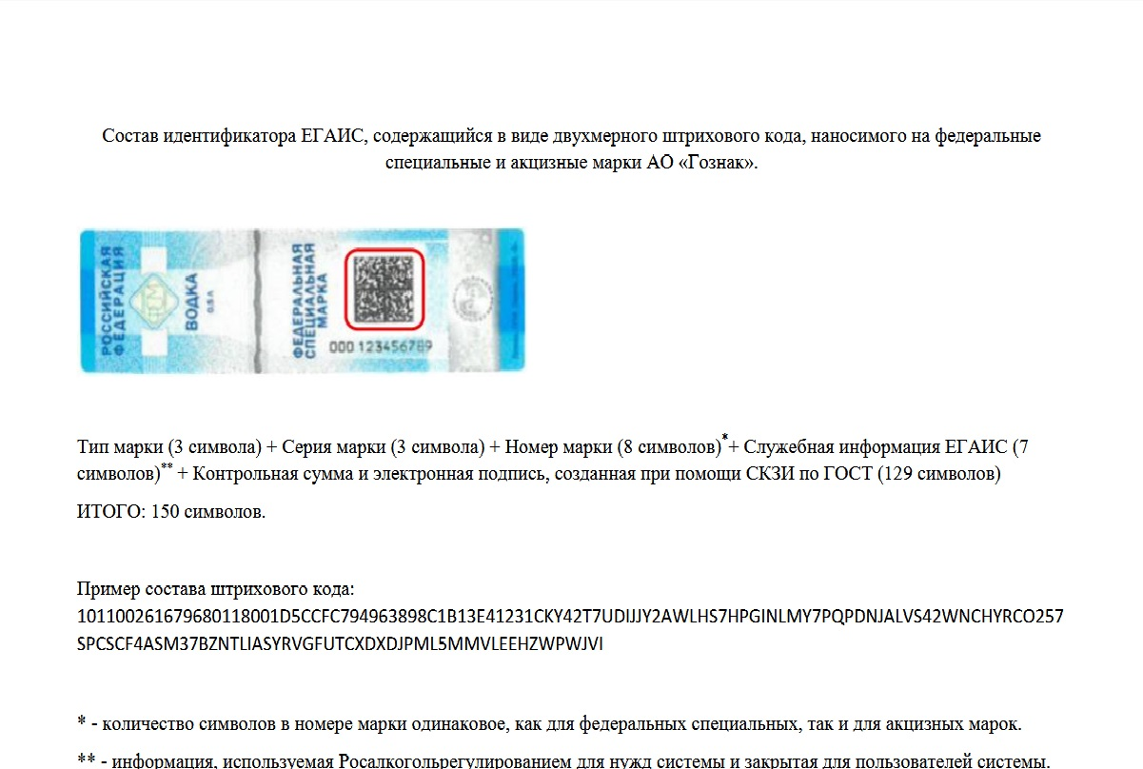
ОБРАЗЕЦ ФЕДЕРАЛЬНОЙ СПЕЦИАЛЬНОЙ МАРКИ ОБРАЗЦА 2018

Slide 39
Спасибо за внимание
Межрегиональное управление
Федеральной службы по регулированию алкогольного рынка
по Уральскому федеральному округу

